Slide 1
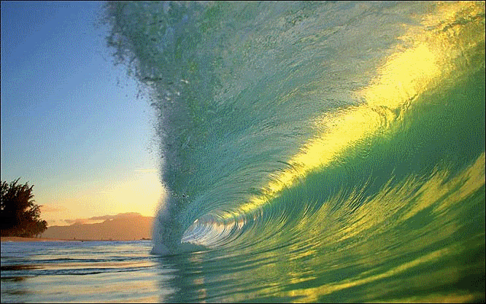
স্বাগতম

Slide 2
পরিচিতি
শিক্ষক পরিচিতি
জিয়াউর রহমান
সহকারি শিক্ষক
বছিরনেছা উচ্চ বিদ্যালয়
পাঠ পরিচিতি
শ্রেণিঃ দশম
বিষয়ঃ বিজ্ঞান
অধ্যায়ঃ ১৪শ
সময়ঃ ৪৫ মিনিট
তারিখঃ ১৬/০৬/২০২১

Slide 3
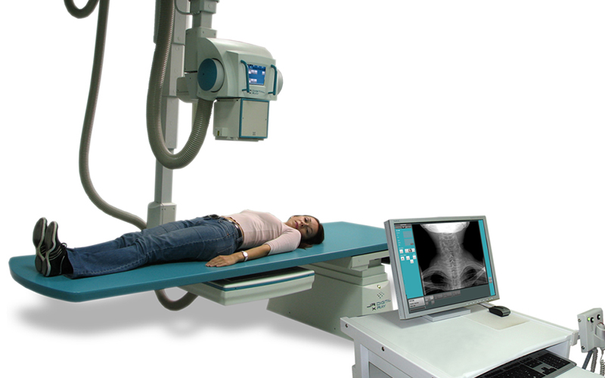
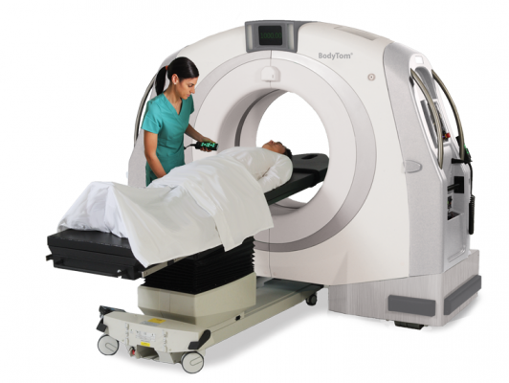
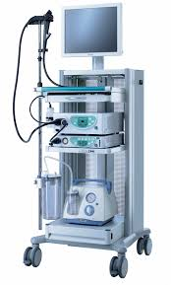
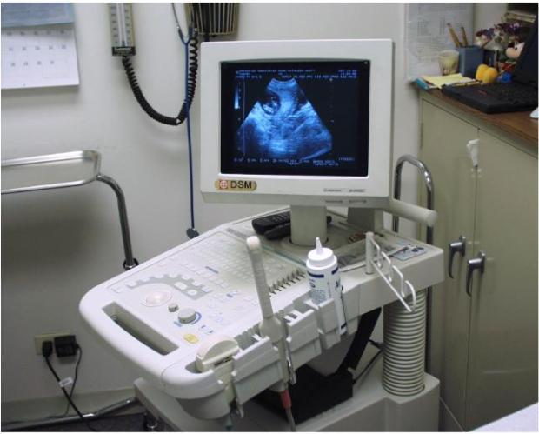
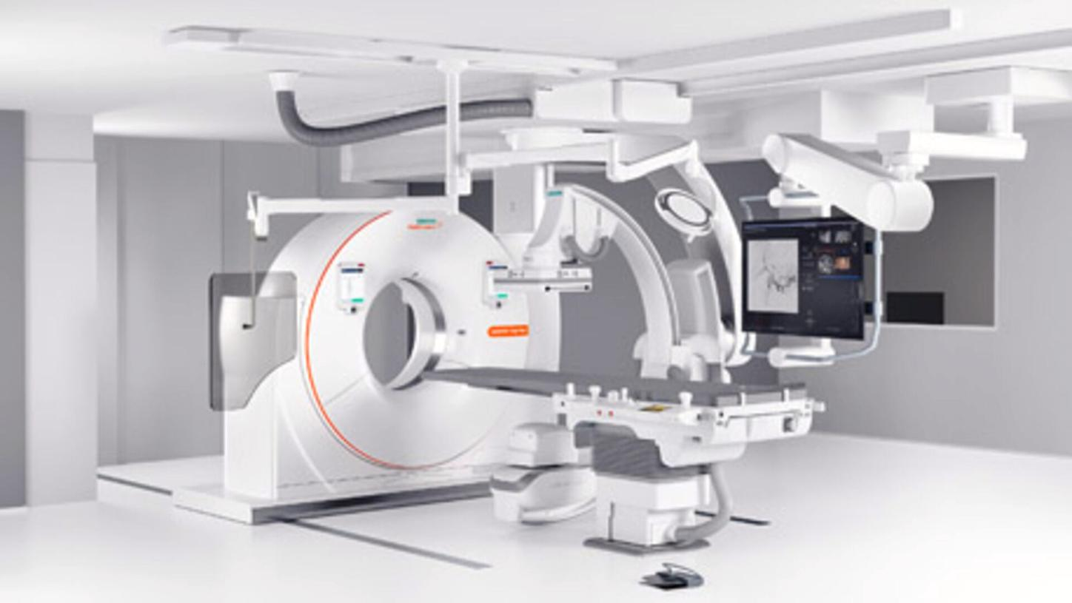
নিচের ছবি গুলো দেখ

Slide 4
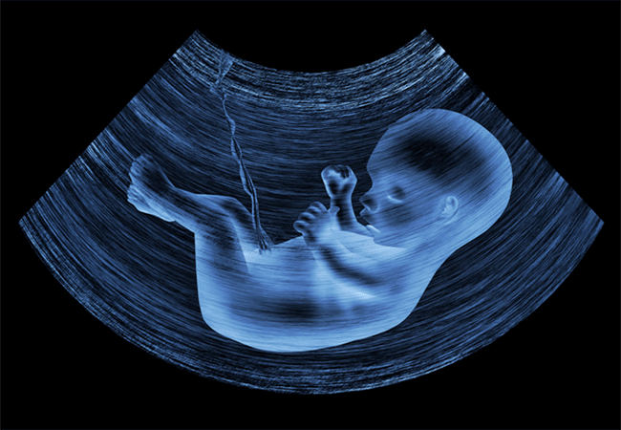
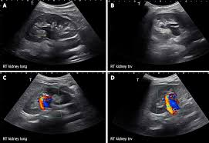
আলট্রাসনোগ্রাফি(ULTRASONOGRAPHY)

Slide 5
পাঠ ঘোষণা
আজ তোমাদের পড়াবো জীবন বাচাতে বিজ্ঞান

Slide 6
শিখনফলঃ
এই পাঠ শেষে শিক্ষার্থীরা...
১। চিকিৎসা পদ্ধতি কী তা বলতে পারবে ।
২। x-ray ,CT-Scan মেশিন চিহ্নিত করতে পারবে।
৩। x-ray এর কার্যপ্রণালী বর্ণনা করতে পারবে ।

Slide 7
উপস্থাপন

Slide 8
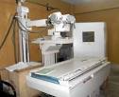
এক্সরে কী?
আবিষ্কারক-জার্মান পদার্থ বিজ্ঞানী উইলহেম রনজেন
এক্সরে মেশিন
সাল-১৮৯৫
এক্সরে দ্বারা শরীরের কোনো ভাঙ্গা হাড় ক্ষত বা অবাঞ্ছিত বস্তুর উপস্থিতি বোঝা যায়।এবং রোগাক্রান্ত কোষ ধ্বংস করতে পারে।

Slide 9
সিটিস্ক্যানের ব্যবহার-
১। সিটিস্ক্যানের সাহায্যে শরীরের নরম টিস্যু,শিরা বা ধমনী,ফুসফুস,ব্রেন ইত্যাদির পূর্ণাঙ্গ ছবি পাওয়া যায়।
২। যকৃত,ফসফুস এবং অগ্নাশয়ে ক্যান্সার সনাক্ত করার কাজে সিটিস্ক্যান ব্যবহার করা হয়।
৩। সিটিস্ক্যানের প্রতিবিম্ব টিউমারকে শনাক্ত করতে পারে।
৪। শরীরে রক্ত সঞ্চালনের সমস্যা আছে কিনা সেটিও সিটিস্ক্যান করে জানা যায়।

Slide 10
আলট্রাসনোগ্রাফির ব্যবহার-
১।আলট্রাসনোগ্রাফির সবচেয়ে গুরুত্বপূর্ণ ব্যবহার স্ত্রীরোগ এবং প্রসূতিবিজ্ঞানে। এর সাহায্যে ভ্রূণের আকার গঠন , স্বাভাবিক বা অস্বাভাবিক অবস্থান জানা যায়।
২।আলট্রাসনোগ্রাফি দিয়ে জরায়ুর টিউমার এবং অন্যান্য পেলভিক উপস্থিতও শনাক্ত করা যায়।
৩।পিত্তপাথর , হৃদযন্ত্রের ত্রুটি এবং টিউমার বের করার জন্যও আলট্রাসনোগ্রাফি ব্যবহার করা হয়।

Slide 11
একক কাজ
এক্স-রে কী কী কাজ করে?

Slide 12
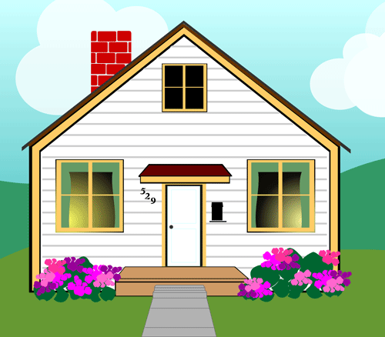
বাড়ির কাজ
 এক্সরে কি?এক্সরে এর পার্শ্ব প্রতিক্রিয়া এড়াবার কৌশল বর্ননা কর।

